Slide 1
科技创新视野下的发明专利保护
张乃根
复旦大学 特聘教授
知识产权研究中心 主任

Slide 2
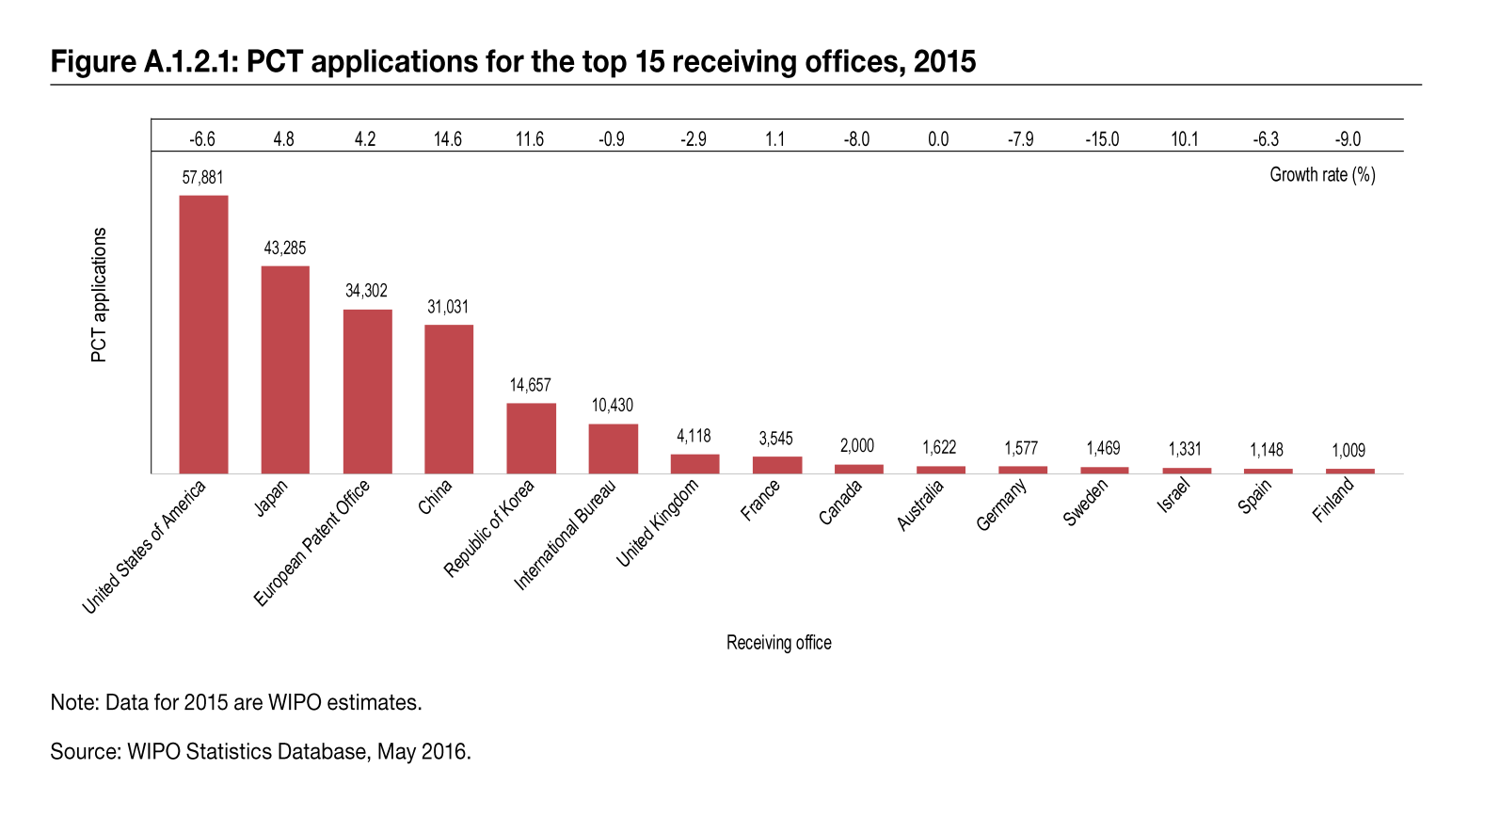
科技创新的关键：发明创造与专利保护
中国建设创新型国家战略：提升知识产权实力
以PCT申请量为例

Slide 3
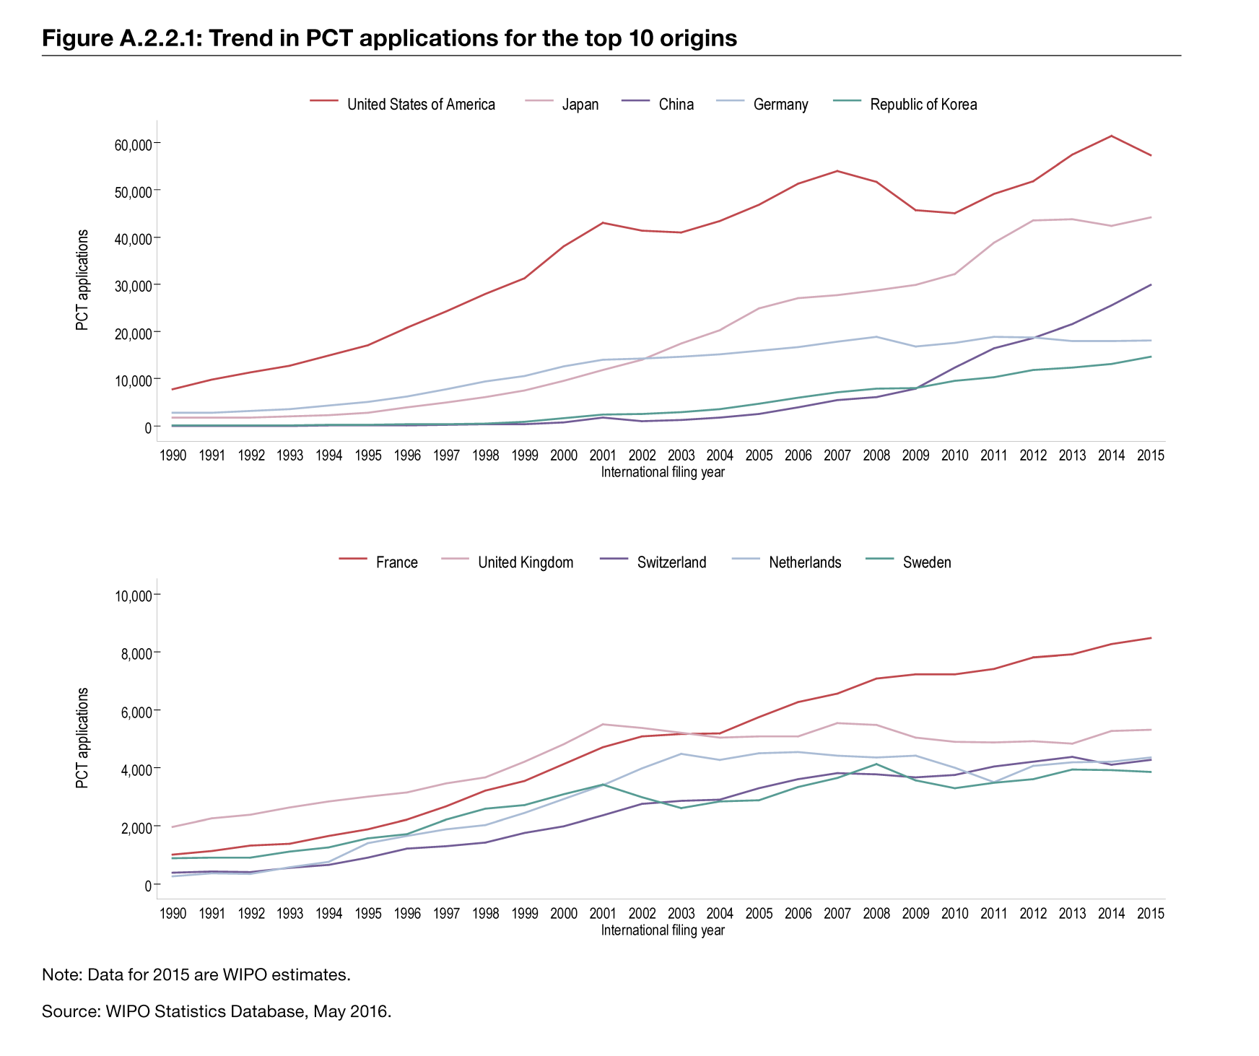

Slide 4
发明专利保护：
以专利功能性限定权利要求为例
诺基亚诉华勤案
专利诉讼
一审2013年6月上海一中院驳回诺基亚起诉
二审2014年2月上海高院驳回诺基亚上诉
再申2015年11月最高院裁决中止诉讼（2014）民申字第1492号
专利复审
第一次复审2012年5月，诺基亚专利部分无效，权利要求7等有效
第二次复审2013年11月，诺基亚专利全部无效。
行政诉讼
2014年8月、2015年6月北京高院两次判决均维持专利复审委裁决
2016年4月28日最高院再审维持原判 （2015）知行字第268号

Slide 5
核心问题
涉案专利权利要求7被认定功能性限定权利要求
如权利要求6所述的终端设备，其特征在于：所述终端设备被配置为：将所述数据传送方法选择应用于输入消息的消息编辑器；所述终端设备被配置为：基于在所述消息编辑器中执行的所述数据方法的选额，将所述消息传送到支持所选择的数据传送方法的数据传送应用程序；以及所述终端设备被配置为：根据所述数据传送应用程序所使用的数据传送协议，将所述消息传送到电信网络。

Slide 6
第一次专利复审与专利诉讼的冲突
该权利要求不仅在2008年7月9日国家知识产权局的授权中得到了肯定，而且在2012年5月31日专利复审委的无效宣告决定中得以维持。诺基亚公司以此为依据指控华勤公司有关产品侵犯其专利的该权利要求所含技术方案。
上海一、二审判决均认为涉案专利权利要求的保护范围结合说明书仍然不能确定，因为关于终端设备本身如何“被配置为”（虚拟装置）的具体实施方式不明确，则该权利要求的保护范围不能确定，被控侵权的技术方案无论技术特征如何，均不构成侵权。

Slide 7
司法解释与专利审查的冲突
我国颁布实施《专利法》至今，该法本身并未明文规定专利权利要求的法定撰写方式可否包括功能性限定。
司法解释（2009）：权利要求中的功能性特征应当根据说明书中的具体实施方式确定保护范围。
《专利审查指南》（2001—2010）：对于权利要求中的功能性特征，应当理解为覆盖了所有能够实现所述功能的实施方式。

Slide 8
第二次专利复审未解决根本问题
专利复审涉案专利权利要求7被认定因相关权利要求缺乏新颖性而导致该发明专利全部无效，不涉及司法解释的权利要求中的功能性特征应当根据说明书中的具体实施方式确定保护范围。
我国法院不能判定涉案专利是否无效，只能判定权利要求的范围不明确。但是，这实际具有了判定专利无效的效果。
今后可能发生类似案件。即便涉案专利权利要求均被宣告无效，如何解决专利（尤其是软件专利）限定性功能权利要求的解释方面，司法与行政的标准不一致，仍是棘手问题。这也是我国专利司法与行政执法所面临的重大体制性问题之一，需研究解决。

Slide 9
谢谢

